Slide 1
التصنيف الحديث للحيوان
Animal Modern Taxonomy
ZOO 305
Lab 3

Slide 2
Subkingdom: Protozoaتحت مملكة: الأوليات الحيوانية
تضم تحت مملكة الحيوانات الأولية أكثر من 50000 ألف نوع تعيش في أنواع مختلفة من البيئات.
معظم هذه الأنواع مجهرية (2-25 ميكرون) ويمكن رؤية عدد قليل منها بالعين المجردة.
جميعها مفردة والقليل منها تعيش في شكل مستعمرات.
توجد نواة واحدة في الحيوان وعدد قليل جدًا منها يحتوي على نواتين.
يتميز السيتوبلازم إلى طبقتين طبقة خارجية تسمى Ectoplasm وحبيبات داخلية أخرى تعرف باسم Endoplasm

Slide 3
Kingdom: Protista
Subkingdom: Protozoa
Phylum: Sarcomastigophora
Subphylum: Sarcodina
Class: Lobosea
Order Amoebida
Genus Amoeba
Species Amoeba proteus

Slide 4
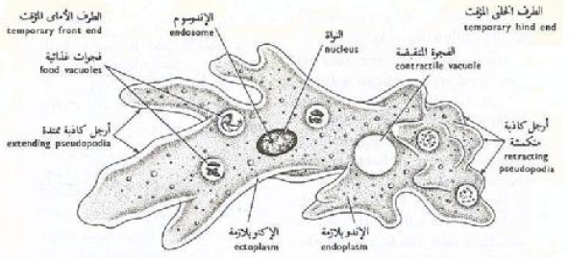
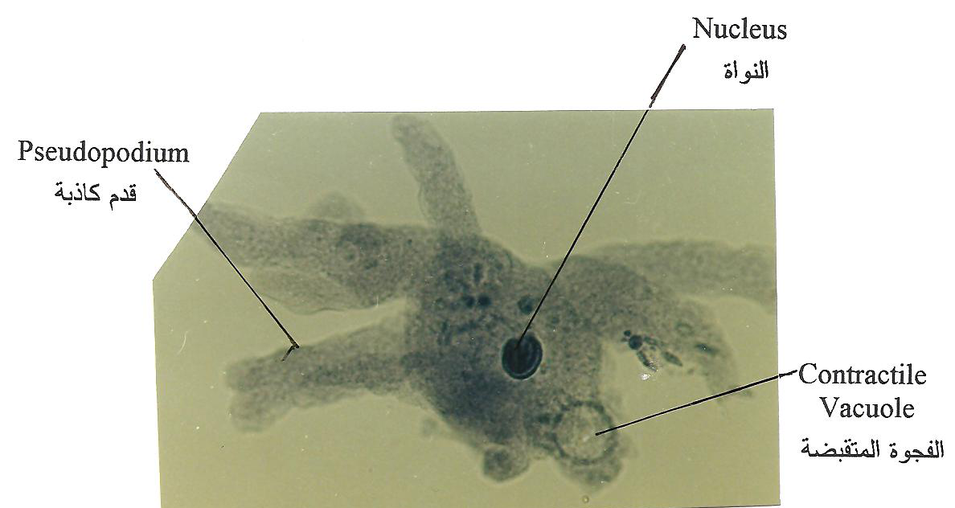
Amoeba proteus الاميبا
شكلها غير منتظم
الاقدام الكاذبة هي أعضاء الحركة فيها
تحتوي على نواة كبيرة مركزية، وفجوات منقبضة وفجوات غذائية.
·

Slide 5
Kingdom: Protista
Subkingdom: Protozoa
Phylum: Sarcomastigophora
Subphylum: Sarcodina
Class: Lobosea
Order: Amoebida
Genus: Entamoeba
Species: Entamoeba coli
Entamoeba histolytica

Slide 6
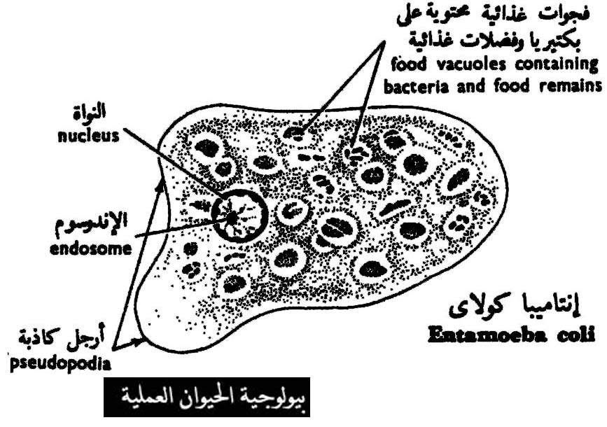
انتاميبا كولاى Entameoba coli
تتحرك بالأقدام الكاذبة
الطور المتحوصل يحتوي على ثمان أنوية
تعيش في الأمعاء الغليظة للإنسان
لا تسبب أي أضرار مرضية

Slide 7
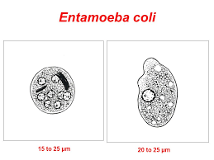
Cyst of E. coli with 8 nuclei
كيسة من المتحولة القولونية مع 8 نوى

Slide 8
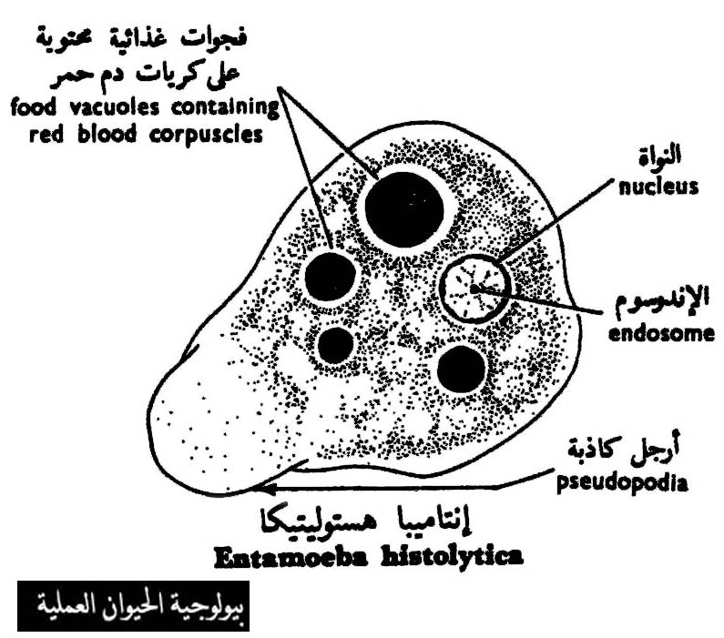
Entamoeba histolytica
تتحرك بالأقدام الكاذبة
الطور المعدي هو Trophozoite
الطور المتحوصل يحتوي على أربع أنوية
تعيش في الأمعاء الغليظة للإنسان
تسبب أضرار مرضية تسمى Amoebiasis

Slide 9
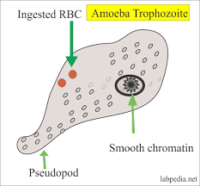
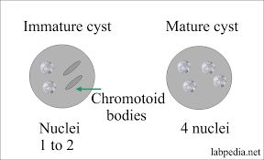

Slide 10
Kingdom Protista
Subkingdom Protozoa
Phylum Sarcomastigophora
Subphylum Mastigophora
Class Phytomastigophora
Genus Euglena
Species Euglena viridis

Slide 11
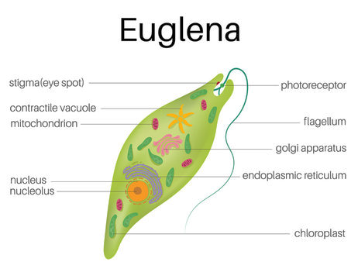
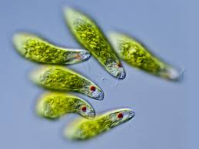
Euglenaاليوجلينا
لها شكل مغزلي
السوط هو عضو الحركة
لها نواة مركزية صغيرة
تحتوي على البلاستيدات الخضراء

Slide 12
Kingdom: Protista
Subkingdom: Protozoa
Phylum: Sarcomastigophora
Subphylum: Mastigophora
Class: Zoomastigophora
Order: Kinetoplastida
Genus: Trypanosoma
Species: brucei

Slide 13
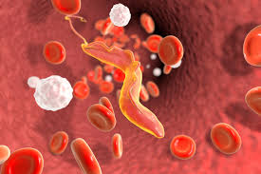
Trypanosoma bruceiالتريبانوسوما
مغزلي أو منجلي الشكل
السوط هو عضو الحركة
له غشاء متموج
يحتوي على نواة مركزية وحبيبة قاعدية

Slide 14
Kingdom Protista
Subkingdom Protozoa
Phylum Apicomplexa
Class Sporozoa
Order Eucoccidiida
Suborder Haemosporina
Genus Plasmodium
Species falciparum

Slide 15

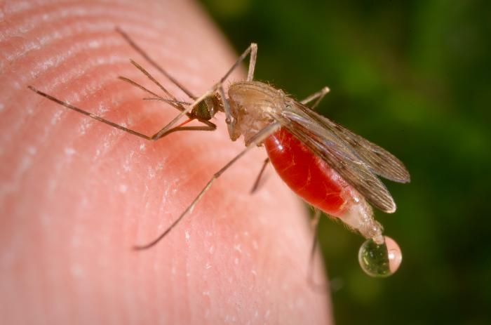
البلازموديوم Plasmodium falciparum
معروف باسم طفيل الملاريا
يوجد في الكبد والدم داخل خلايا الدم الحمراء
يصيب الانسان والقرود والقوارض
يسبب مرض الملاريا
الإنسان عائل وسيط والبعوض عائل نهائي

Slide 16
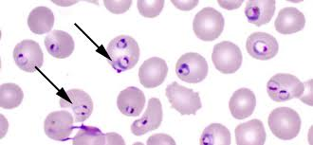
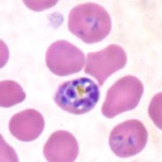
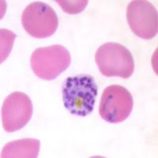
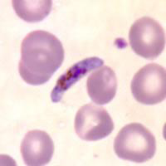
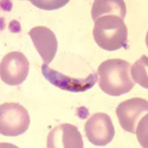

Slide 17
Kingdom Protista
Subkingdom Protozoa
Phylum Ciliophora
Class Oligohymenophorea
Order Peniculida
Genus Paramecium
Species caudatum

Slide 18
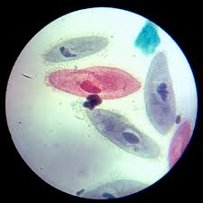
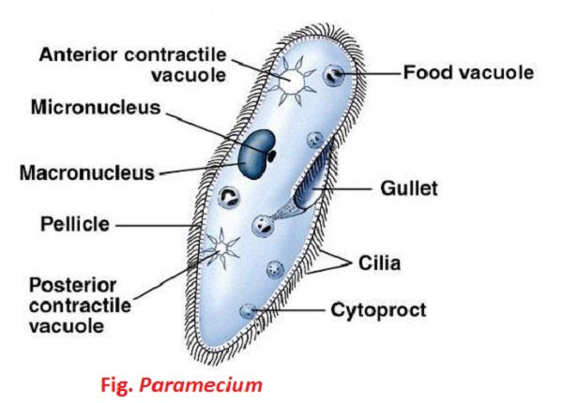
Paramecium caudatumالبراميسيوم
يشبه شكل الحذاء المقلوب
الأهداب هي أعضاء الحركة
يحتوي على نواتين نواة صغيرة ونواة كبيرة
يحتوي على فجوات غذائية وفجوة منقبضة
Macronucleus
Cilia

Slide 19
المراجع:
رمضان، نادية فريد (2010). الأوليات الحيوانية. مطبوعات ادراة النشر العلمي جامعة الطائف، المملكة العربية السعودية.
با ناجه، عبدالاله عبدالعزيز (2009). علم الطفليات. مطبوعات إدارة النشر العلمي، جامعة الطائف، المملكة العربية السعودية.

